Slide 1




PRÉSENTATION CORRO+
Blanchard Kablam
Cahier de charge
Spécificité fonctionnelle
Maquette
Code

Slide 2



Problème 1
- Mise en place dans les Universités
Problème
Problème 2
Automate, pas d’intelligence artificielle
Lecteur optique (70 millions de FCFA)
Collèges et Lycées
Lecteur optique (70 millions de FCFA)
Collèges et Lycées
Problème 3
- Nombre d’élèves et d’étudiants de plus en plus croissant à évaluer

Slide 3
Produit
Lien: ▶ full page dokter - Corro+ Maquette (figma.com)

Slide 4
Solutions
Correction automatique par une IA
Enregistrement dans une base de donnée
Forum de partage d’informations et d’astuces entre enseignants
Fonctionnalités
ARGUMENTAIRE V 1.0

Slide 5


Marché Cible 1
La population
Les établissements scolaires
Marché
Ciblé et Concurrents
Concurrent
Lecteur optique
Ecole media

Slide 6
5 millions
1,9 milliard
Corro+ en chiffres
1 millions
1,9 milliard
25 Frs / copies
1,9 milliard

Slide 7

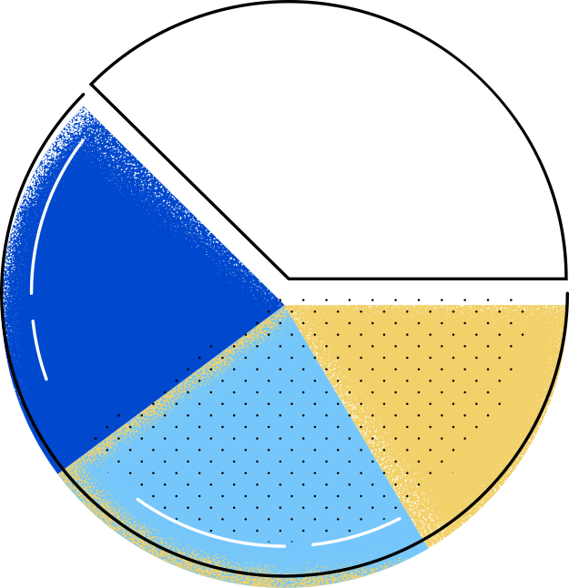


Niveau 1
Période d’essai de 30j
Modèle Forfaitaire
Niveau 2
5 copies/jour avec accès limité et
Compte mobile
Niveau 3
Prémium
Niveau 4
Accès au forum

Slide 8


Corro+
MODÈLE ÉCONOMIQUE
COMPOSANTES
Interface
Nombre cp
Licence
Forum
Free
App
5cp/jr
Licence
App
Illimité
Coût pour 100cp
2500 Fr par personnes, par évalution
Caractéristiques Spéciales

Slide 9

Notre devise, L’intelligence artificielle au service de l’enseignement

Slide 10
MERCI POUR VOTRE ATTENTION

